Slide 1
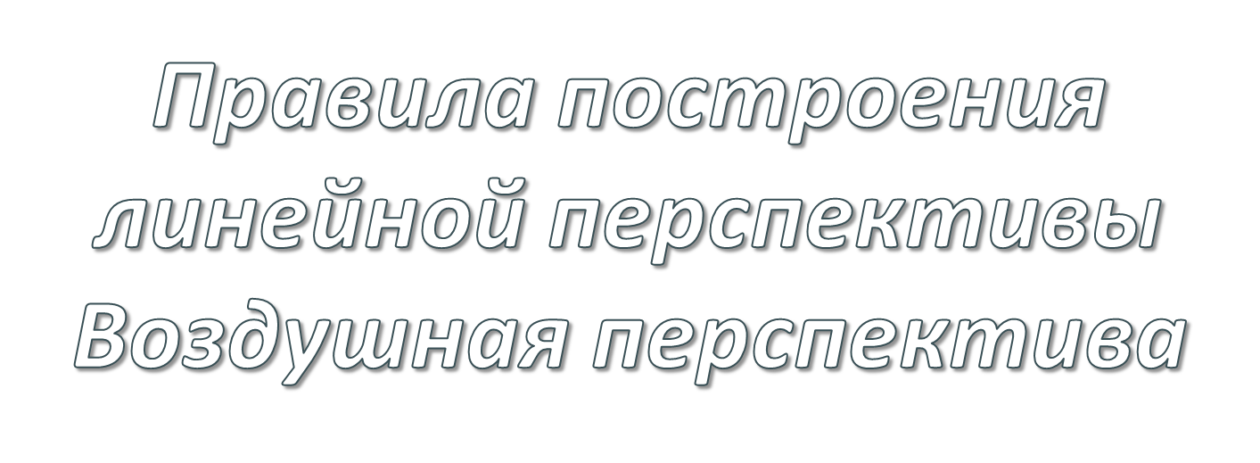
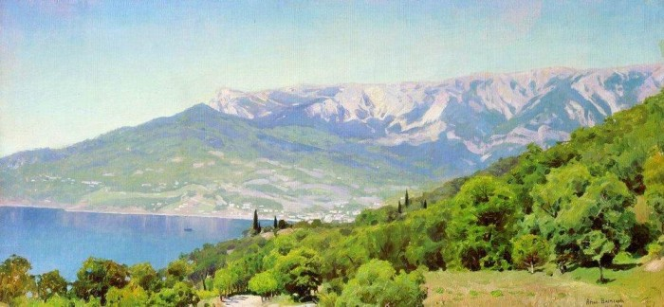
А. М. Васнецов. «Крым». 1890.

Slide 2
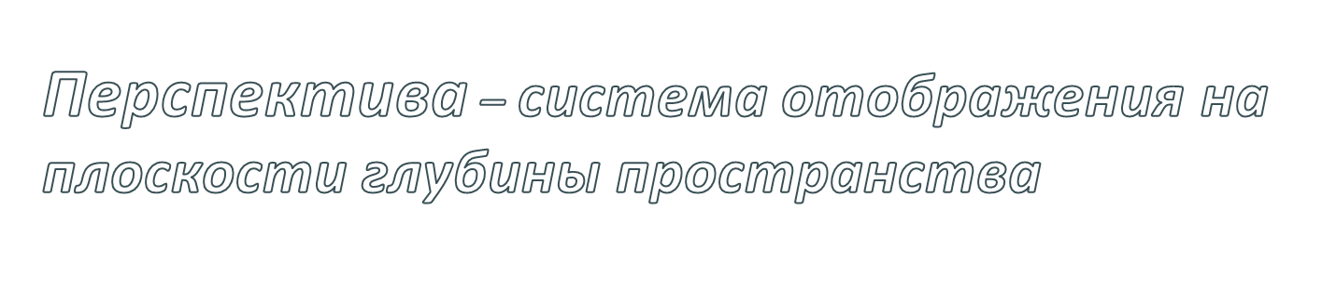
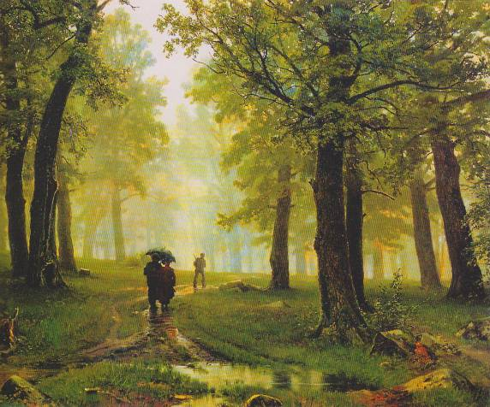
Передний план – все предметы воспринимаются объемно, цвет наиболее контрастен.
Средний план – объем и цвет постепенно смягчаются.
Задний план – все сливается в воздушной дымке.
И. Шишкин. «Дождь в дубовом лесу».

Slide 3
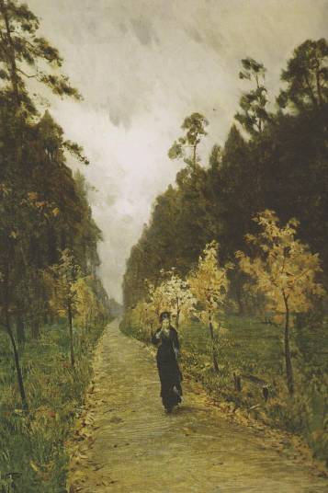
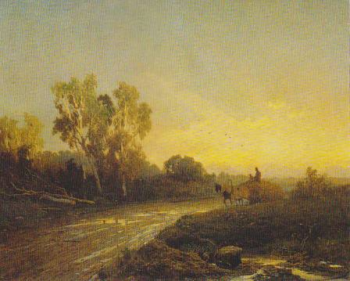
Линейная перспектива – это точная наука, которая учит изображать на плоскости предметы окружающей действительности так, чтобы создавалось впечатление реальности.
И. Левитан «Сокольники».
Ф. Васильев «После дождя».

Slide 4
Основные понятия
Точку, где рельсы или края дороги соединяются, называют "точкой схода" . Эта точка всегда лежит на линии горизонта.
Слово «горизонт» всем знакомо. Этим словом мы называем линию, отделяющую видимое небо от видимой земли.
Линия горизонта – это линия, которая находится на уровне наших глаз.
Линия горизонта бывает высокой и низкой, это средство выразительности. Для передачи земных далей нужна высокая точка зрения, а когда линия горизонта расположена у нижнего края картины, мы видим просторы небес.

Slide 5
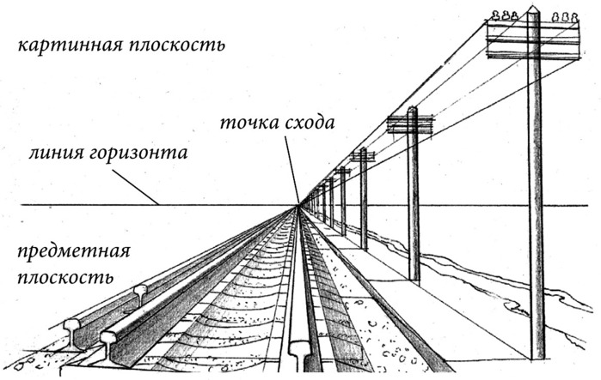

Slide 6

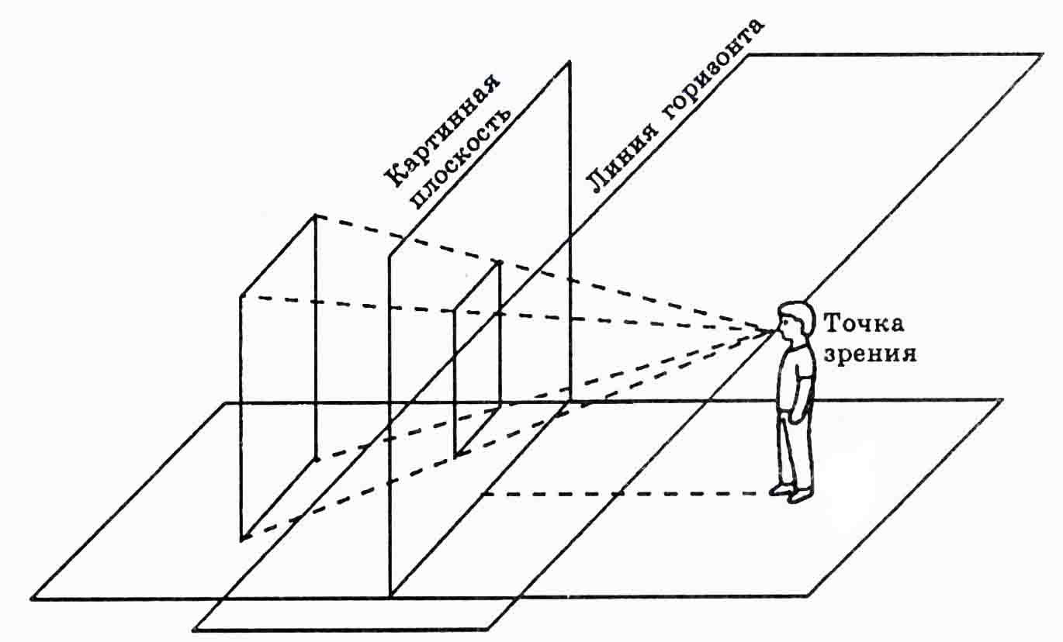
Точка зрения – это взгляд из одной неподвижной точки.
Линия горизонта – это линия, которая находится на уровне наших глаз.
Картинная плоскость – это изображение видимых предметов в том порядке, в котором мы их видим.

Slide 7

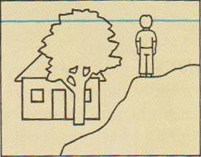
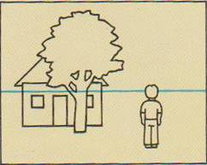
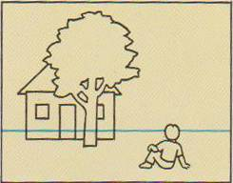
Средний уровень
Высокий уровень
Низкий уровень

Slide 8
Правила изображения линейной перспективы
1.По мере удаления от наблюдателя размер объектов уменьшается
2.Параллельные прямые изображают непараллельными. Но пересекаются они не на самом изображении, а в точке схода, т.е. их пересечение не является видимым. 3.Перпендикулярные линии пересекаются не под прямым углом

Slide 9
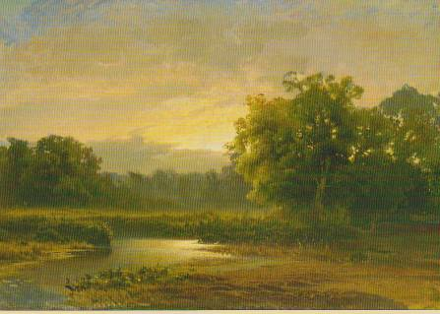
Воздушная перспектива
– это изменение предметов под воздействием воздушной среды и пространства, изменение цвета, очертаний и степени освещенности, возникающие по мере удаления натуры от глаз наблюдателя.
Ф. Васильев. «Рассвет».

Slide 10
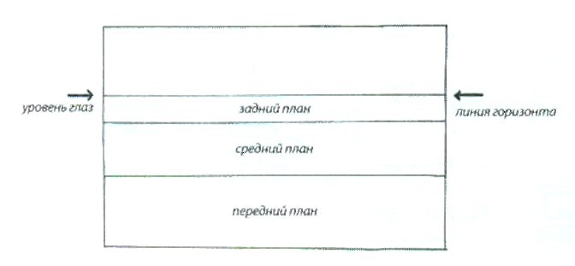
Понятие «ПЛАНЫ»
Передний план: все предметы воспринимаются объемно, цвет наиболее контрастен.
Средний план: объем и цвет постепенно смягчаются.
Задний план: все сливается в воздушной дымке.

Slide 11
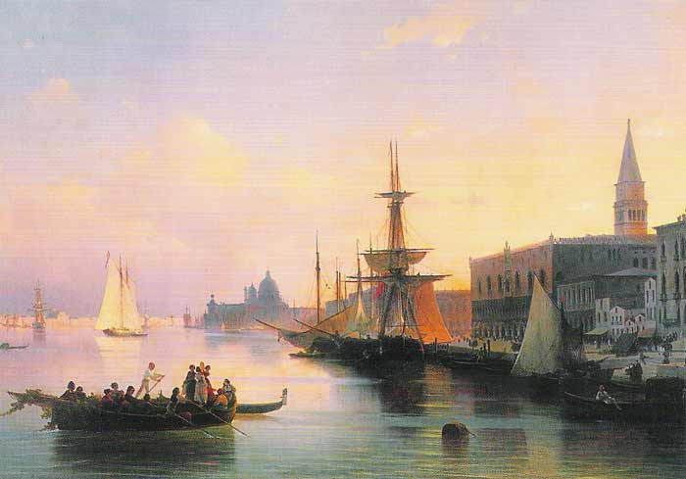
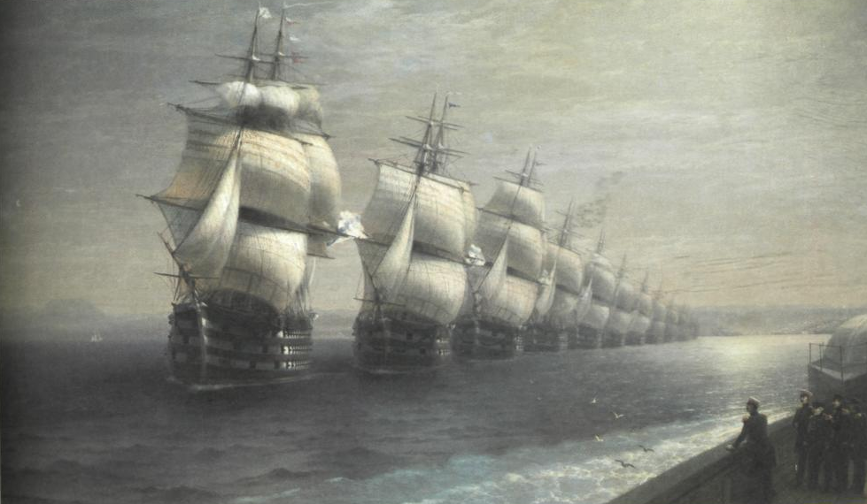
Правила изображения воздушной перспективы
Первый закон:
Все ближние предметы воспринимаются подробно, а удаленные – обобщённо.
И.К. Айвазовский. «Бриг Меркурий».
И.К. Айвазовский. «Венеция».

Slide 12
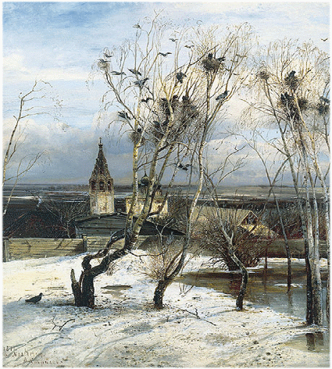
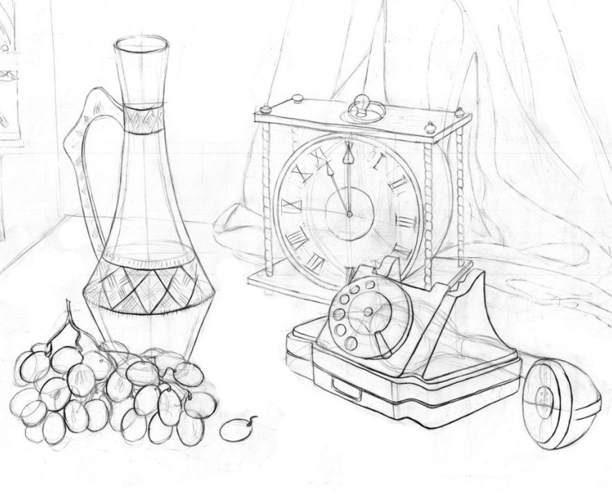
Второй закон:
Для передачи пространства надо делать контуры ближних предметов резче, а удалённых – мягче.
А. К. Саврасов. «Грачи прилетели».

Slide 13
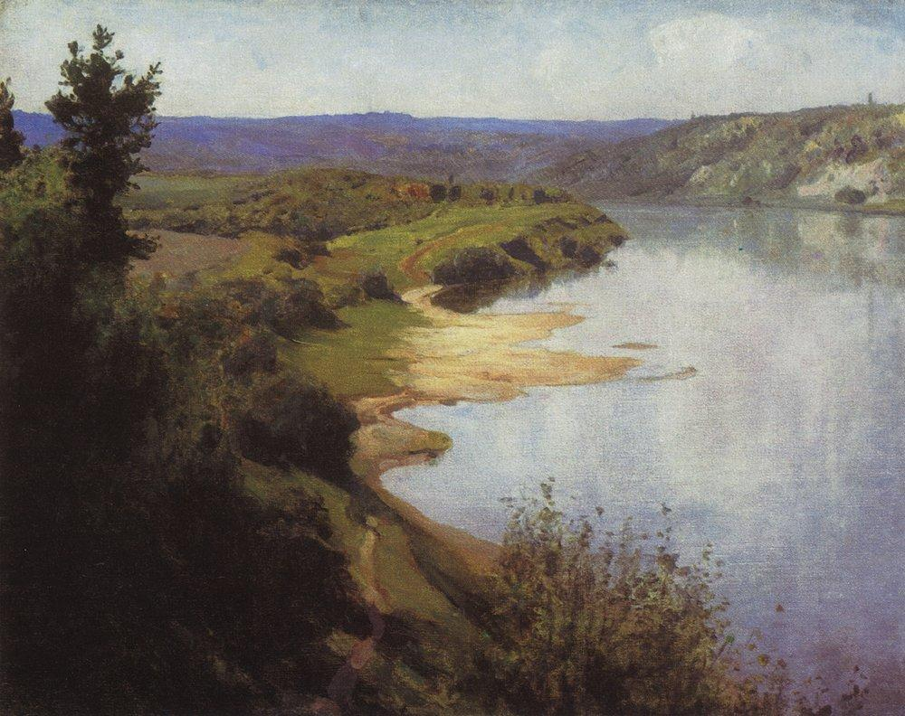
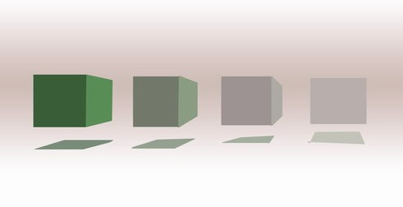
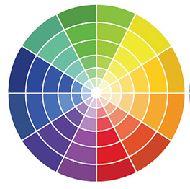
Третий закон:
Удалённые светлые предметы слегка затемняются, а тёмные - осветляются.
В. Д. Поленов. «Вид на Оку реку с восточного берега».

Slide 14
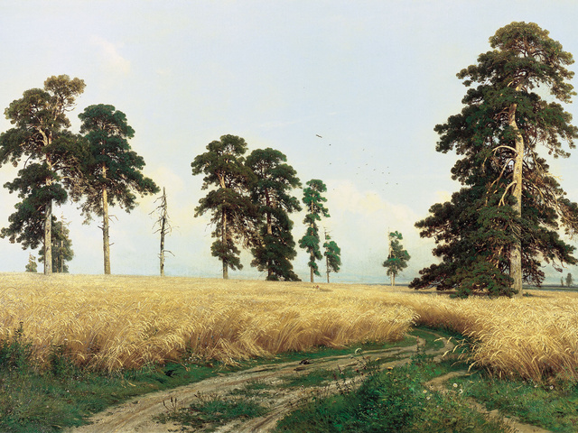
Четвертый закон:
Ближние предметы изображаются объёмно, а дальние - плоско.
И. И. Шишкин. «Рожь».

Slide 15
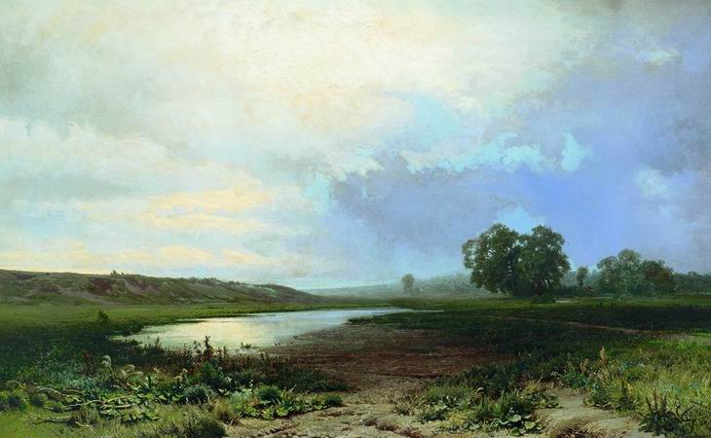
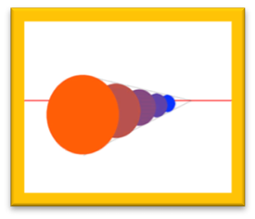
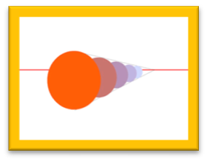
Пятый закон:
Все удалённые предметы в завесе дымки воздуха приобретают фиолетовый, синий, голубой или беловатый цвета, для передачи пространства надо ближние предметы изображать ярко окрашенными, а удаленные – бледными.
Ф. А. Васильев. «Мокрый луг».

Slide 16
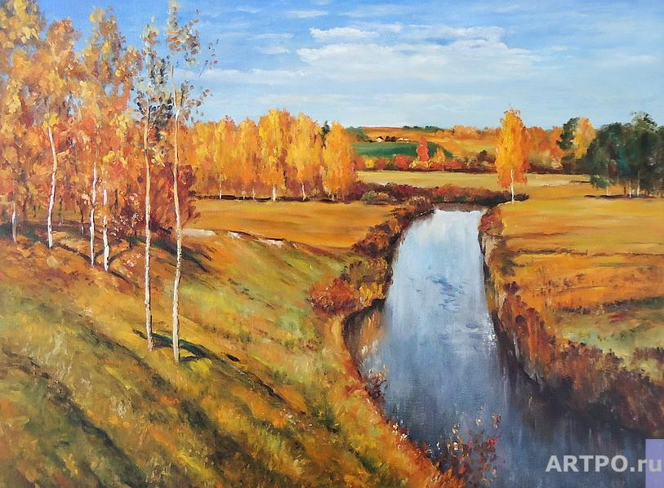
Шестой закон:
Ближние предметы многоцветны, а удалённые – одноцветны.
И. И. Левитан. «Золотая осень».

Slide 17
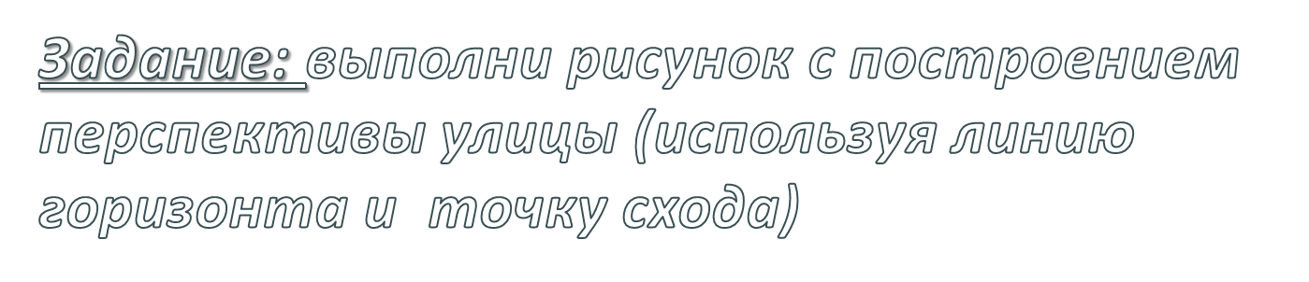
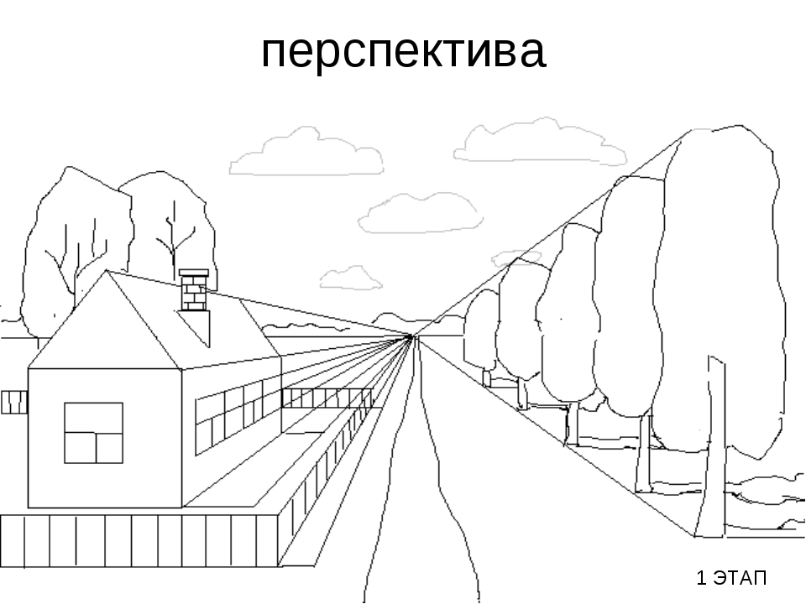
Этапы работы
Горизонтальный формат, А4
Проведи линию горизонта
Поставь точку схода на линии горизонта
Строим дорогу (проводим два луча из точки схода вниз)
Строим дом (чертим квадрат и треугольник, из верхней точки крыши уводим линию в точку схода, с углами квадрата- также)

